Slide 1
Привет, встроенный мультимастер?
О двунаправленной репликации в ваниле и мультимастере Postgres Pro
Андрей Рудометов,
Postgres Professional

Slide 2
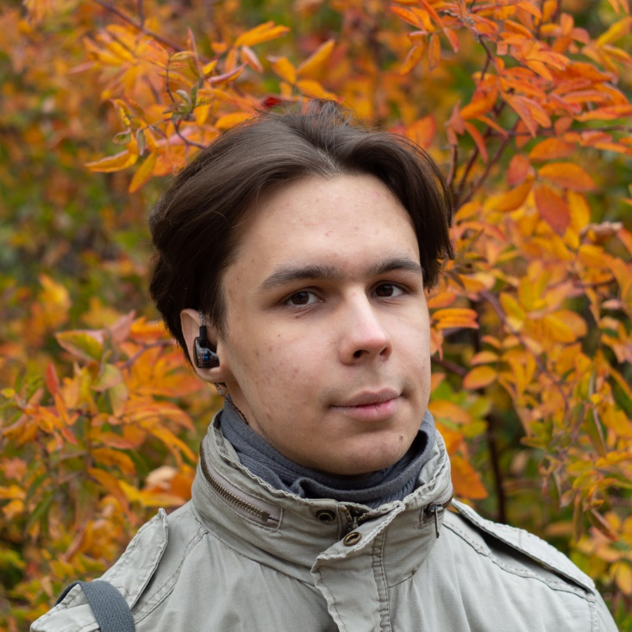
О докладчике:
Андрей Рудометов
Работаю в PostgresPro над мультимастером
Учусь на 4 курсе ФИТ НГУ

Slide 3
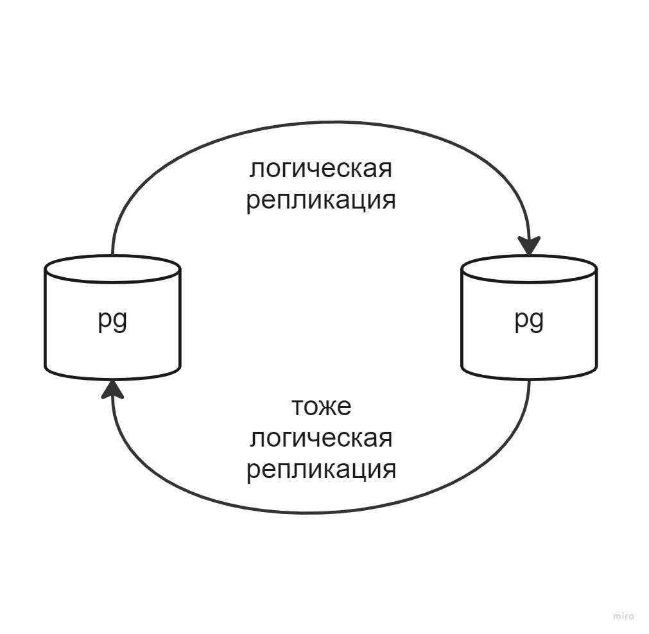
Предыстория
Коммитфест 2022-09
Двунаправленная логическая репликация
Handle Infinite recursion in logical replication setup

Slide 4
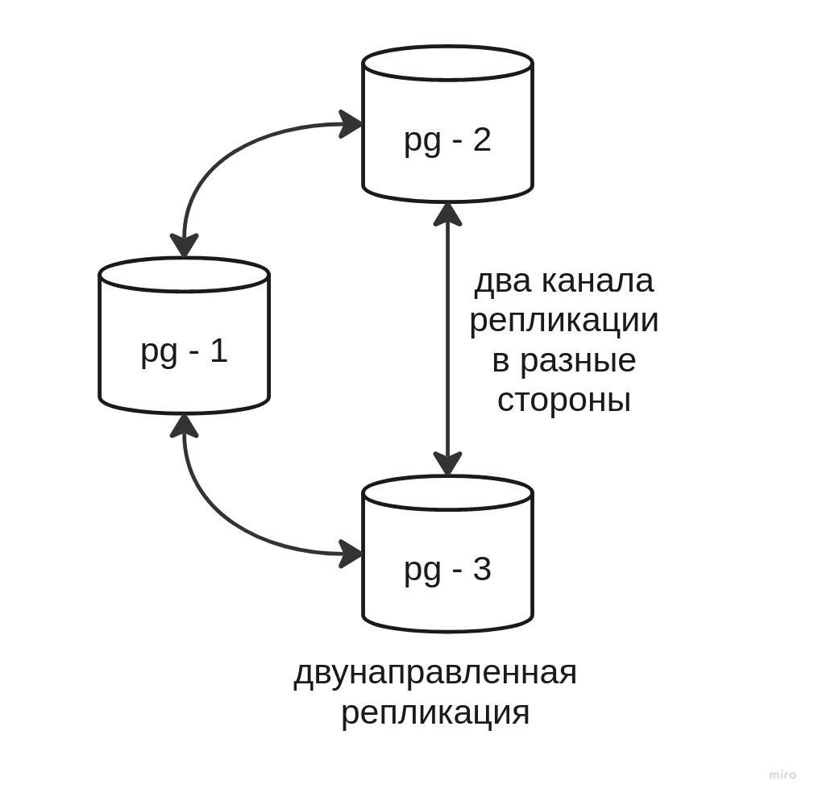
Предыстория: не обязательно 2 узла
Узлы связаны каждый-с-каждым
Возможна запись на любой узел
Привет, встроенный мультимастер!
Хабр: PostgreSQL 16: Часть 2 или Коммитфест 2022-09

Slide 5
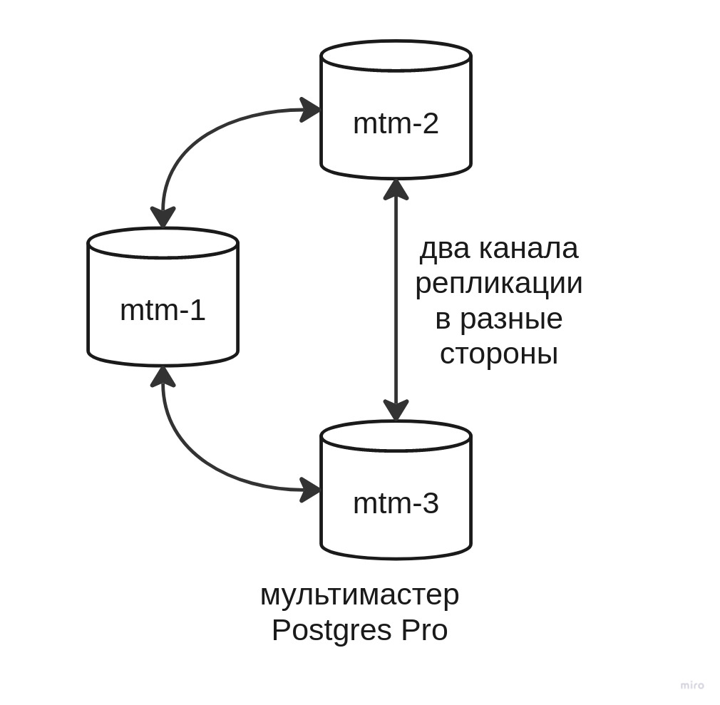
Одинаковая схема

Slide 6
О мультимастере Postgres Pro
Запись на любой узел
Простой failover
Доступен, пока работает большинство узлов
Автоматическое восстановление узлов
Можно добавить узел “на лету”
Масштабирование по чтению

Slide 7
О мультимастере Postgres Pro
Внутри
Синхронная логическая репликация
Параллельный Executor
Обновление версии Postgres без остановки кластера

Slide 8
А насколько они похожи?

Slide 9
Что нужно, чтобы считаться мультимастером
Возможность записи на любой узел
Защита от повторного применения транзакций
Сохранение порядка транзакций
Предотвращение распределенных взаимных блокировок
Исключение split-brain
Автоматическое восстановление узлов

Slide 10
Требование | Двунаправленная репликация | Мультимастер Postgres Pro
Возможность записи на любой узел | + | +
Защита от повторного применения транзакций
Сохранение порядка транзакций
Предотвращение распределенных взаимных блокировок
Исключение split-brain
Автоматическое восстановление узлов

Slide 11
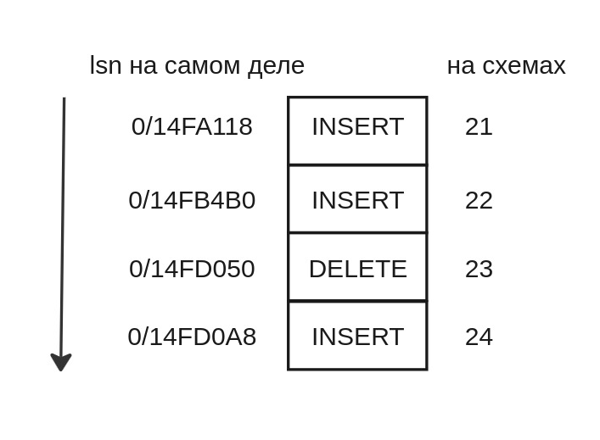
Отступление: WAL
Write Ahead Log
Log Sequence Number
основа для репликации
(и логической тоже)

Slide 12
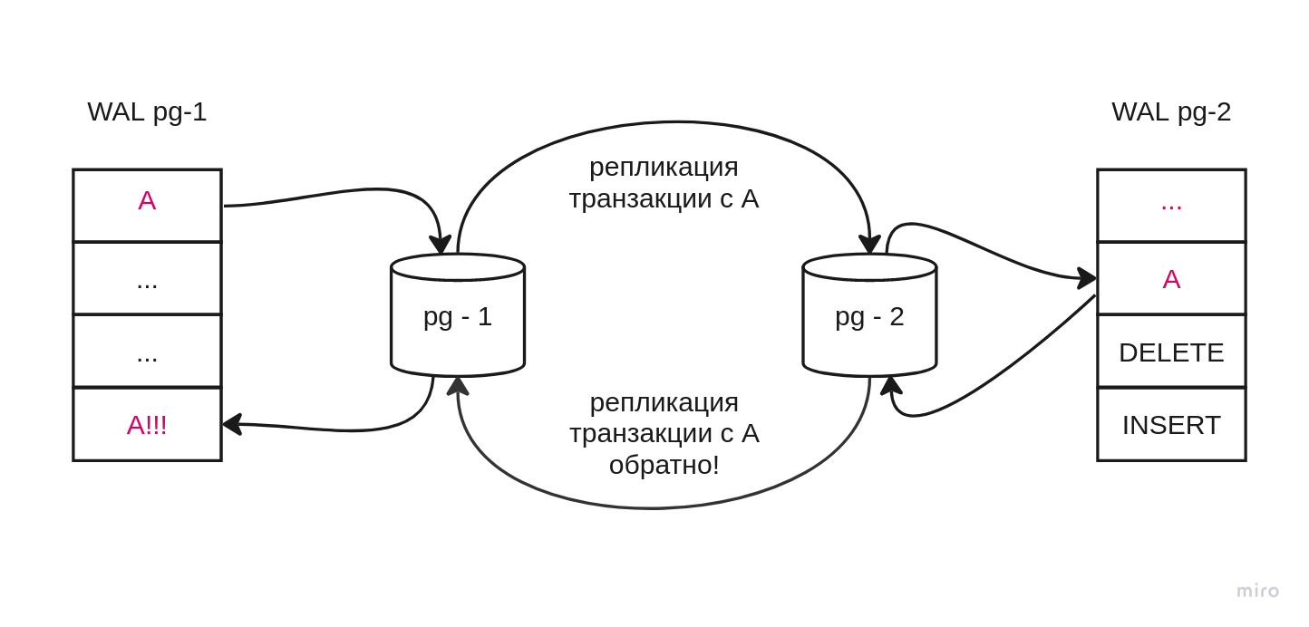
Повторное применение: проблема

Slide 13
Повторное применение: двунаправленная репликация
До pg16: запрет создания подписки, порождающей цикл.
Начиная с pg16: дополнительный параметр подписки, позволяющий отправлять только “свои” изменения.
CREATE SUBSCRIPTION sub2_pub1
CONNECTION 'port=5401 user=postgres dbname=postgres'
PUBLICATION pub1
WITH (copy_data = false,
origin = none);

Slide 14
Повторное применение:
Что внутри?
postgres=# select * from pg_replication_origin;
roident | roname
-----------+------------
1 | pg_16487
2 | mtm_slot_2
3 | pg_16488
4 | mtm_slot_3
5 | pg_16490
(5 rows)
Источник репликации, или
replication origin.
id + строка
применяющий процесс может быть помечен id источника
добавляется в wal-записи
читается при логическом декодировании

Slide 15
Повторное применение:
Что внутри?
postgres=# select * from pg_replication_origin;
roident | roname
-----------+------------
1 | pg_16487
2 | mtm_slot_2
3 | pg_16488
4 | mtm_slot_3
5 | pg_16490
(5 rows)
Источник репликации, или
replication origin.
Решает задачи:
отслеживания процесса репликации;
защиты от повторного применения.

Slide 16
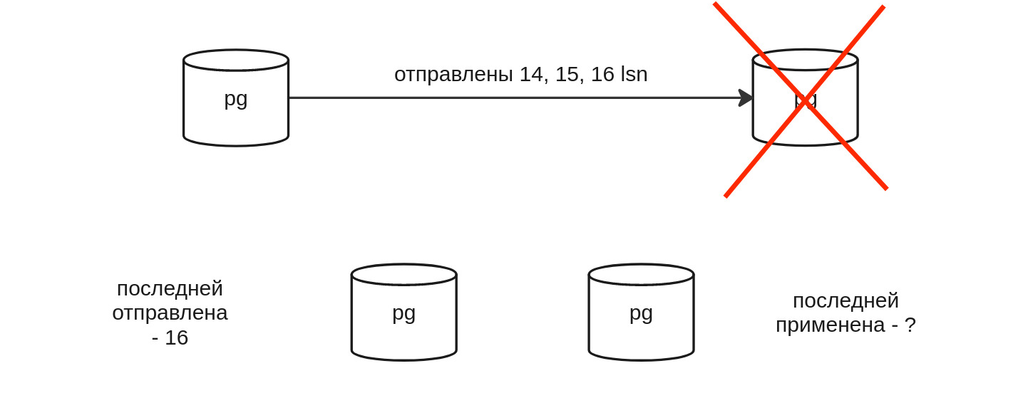
Источник репликации: отслеживание процесса репликации

Slide 17
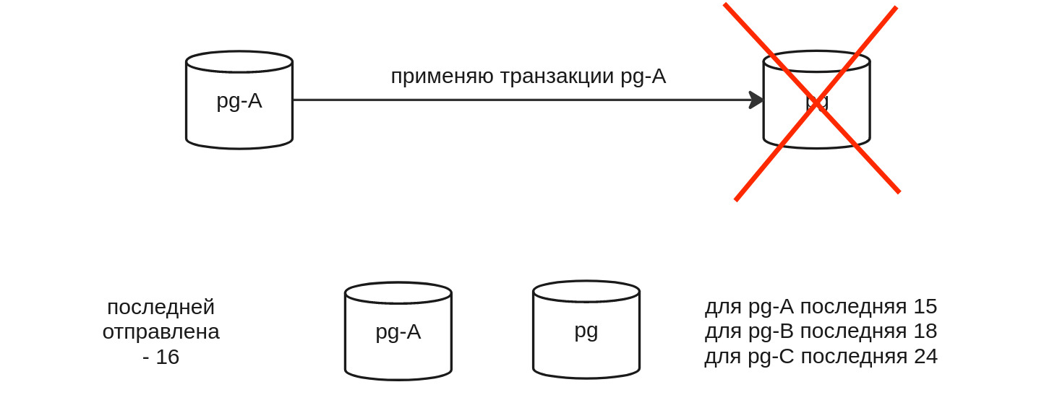
Источник репликации: отслеживание процесса репликации

Slide 18
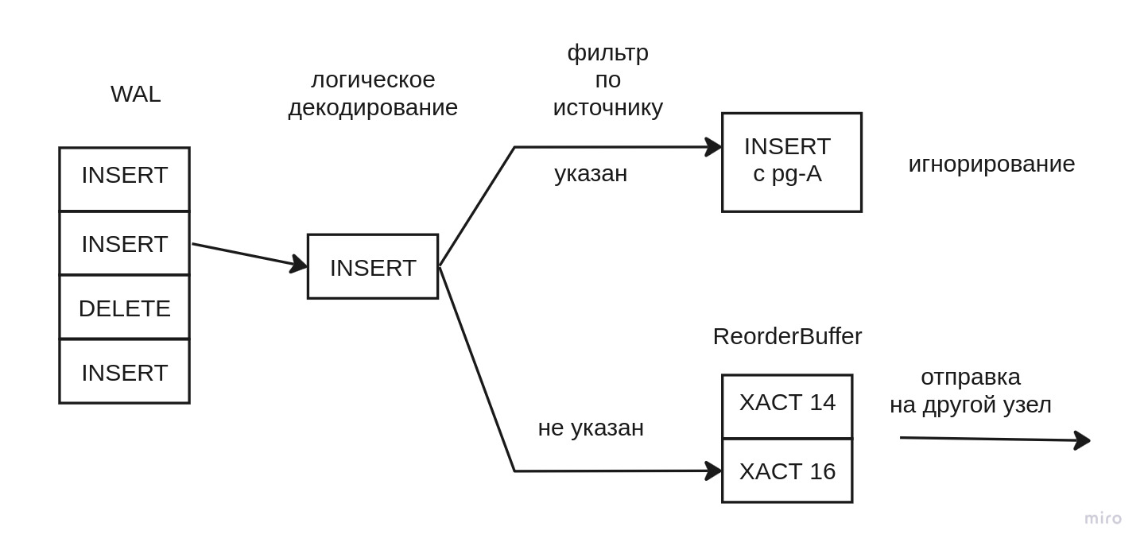
Источник репликации: защита от повторного применения

Slide 19
Источник репликации: защита от повторного применения

Slide 20
Источник репликации: защита от повторного применения

Slide 21
Повторное применение: в двунаправленной репликации
До pg16: пустой фильтр по источнику.
Начиная с pg16: фильтр по источнику,
включаемый параметром подписки
origin=any|none.

Slide 22
Требование | Двунаправленная репликация | Мультимастер Postgres Pro
Возможность записи на любой узел | + | +
Защита от повторного применения транзакций | +
Сохранение порядка транзакций
Предотвращение распределенных взаимных блокировок
Исключение split-brain
Автоматическое восстановление узлов

Slide 23
Повторное применение: в мультимастере Postgres Pro
Защита от повторного применения:
при нормальной работе;
не относящихся к мультимастеру изменений;
во время восстановления после отказа.

Slide 24
Отступление: номера узлов в мультимастере
postgres=# select * from mtm.cluster_nodes;
id | conninfo | is_self
----+------------------------------------------+---------
2 | dbname=postgres host=10.0.0.2 port=5422 | f
3 | dbname=postgres host=10.0.0.3 port=5423 | f
1 | dbname=postgres host=10.0.0.4 port=5421 | t (3 rows)
синхронная относительно узлов таблица
у каждого узла свой номер

Slide 25
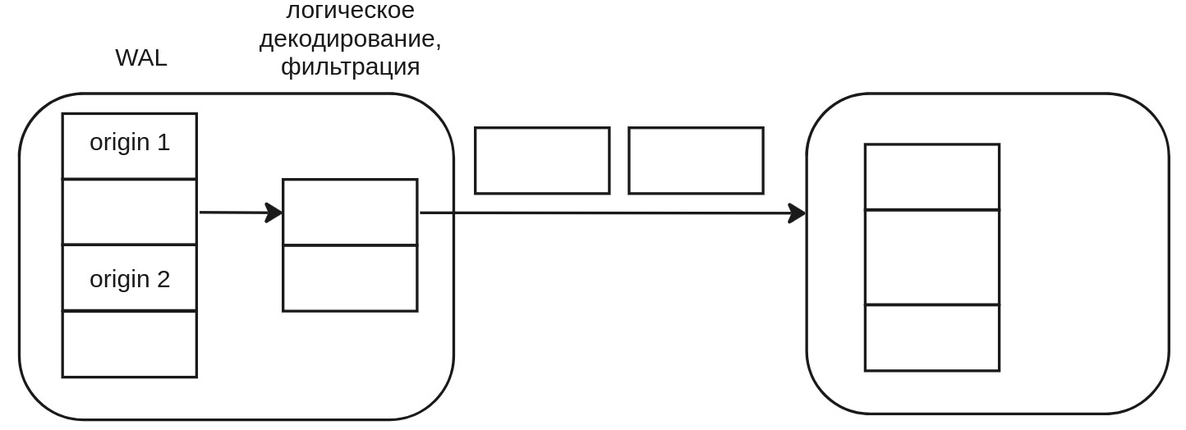
Повторное применение: в мультимастере Postgres Pro

Slide 26
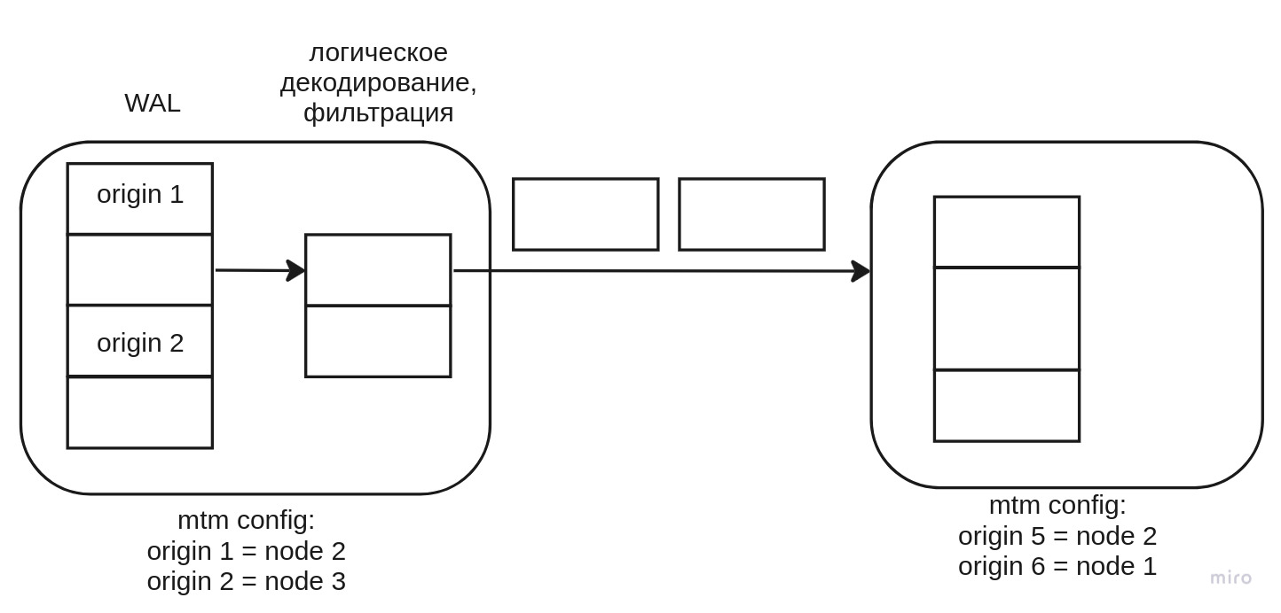
Повторное применение: в мультимастере Postgres Pro

Slide 27
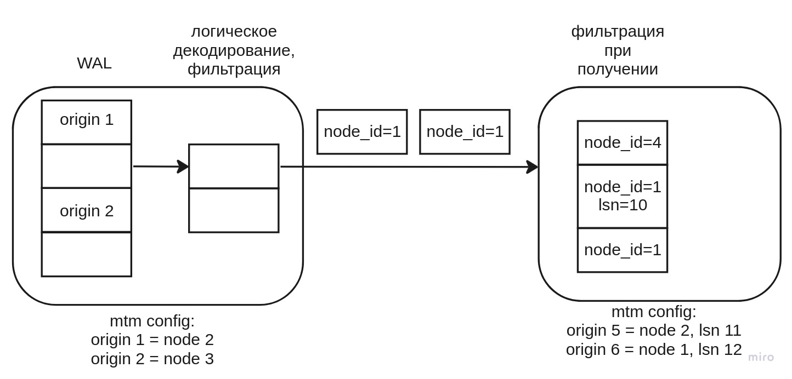
Повторное применение: в мультимастере Postgres Pro

Slide 28
Требование | Двунаправленная репликация | Мультимастер Postgres Pro
Возможность записи на любой узел | + | +
Защита от повторного применения транзакций | + | +
Сохранение порядка транзакций
Предотвращение распределенных взаимных блокировок
Исключение split-brain
Автоматическое восстановление узлов

Slide 29
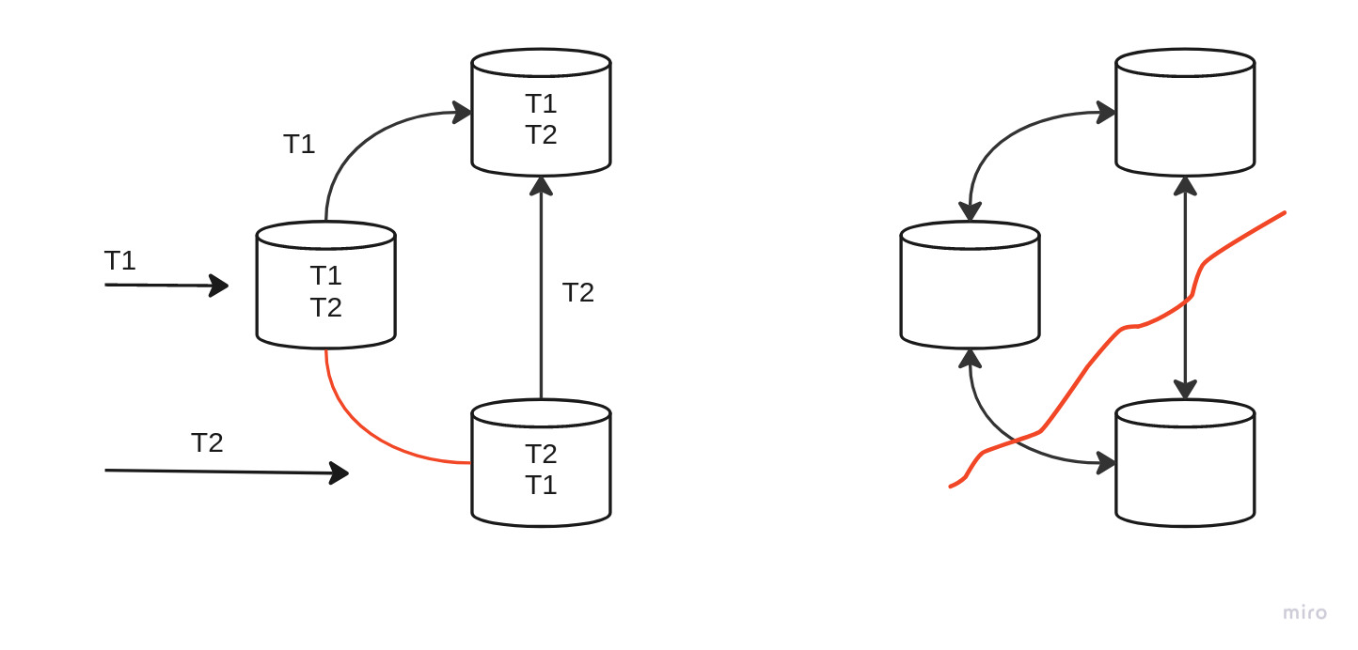
Порядок транзакций и split-brain

Slide 30
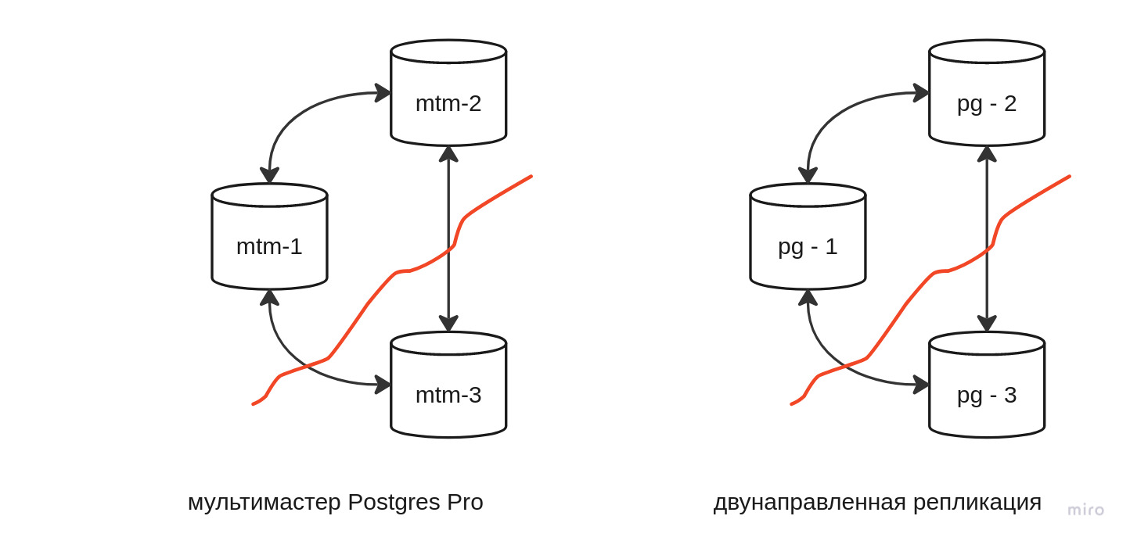
Порядок транзакций и split-brain

Slide 31
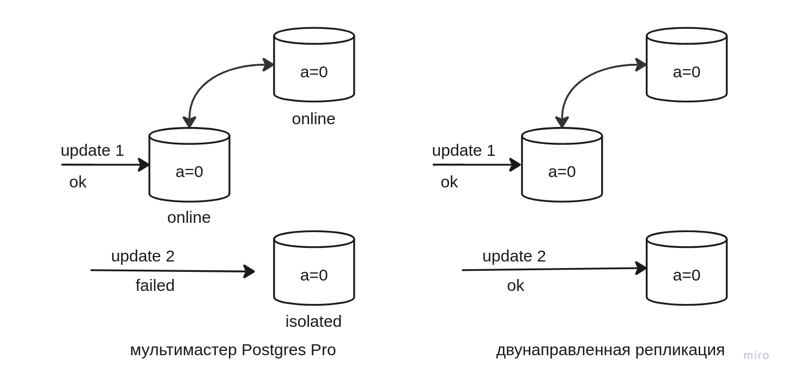
Порядок транзакций и split-brain

Slide 32
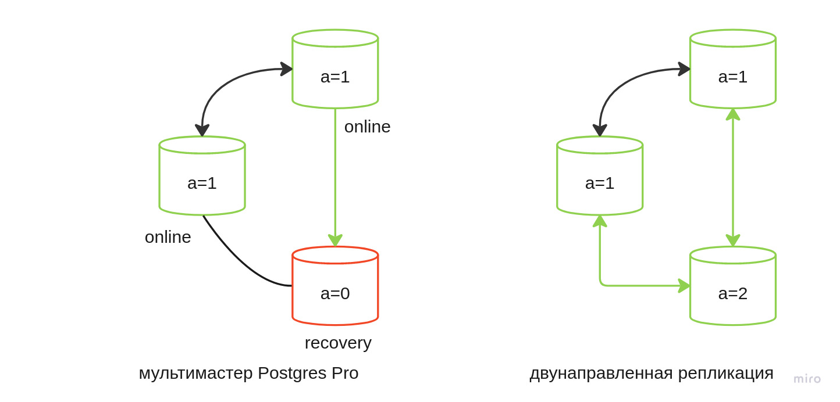
Порядок транзакций и split-brain

Slide 33
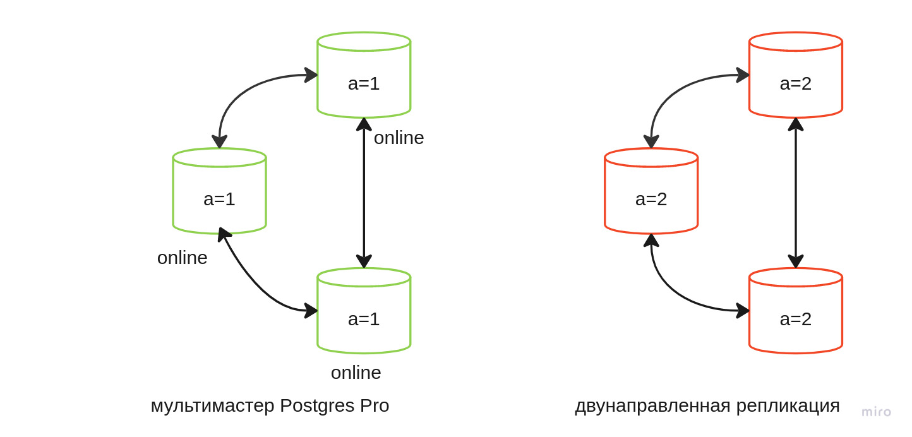
Порядок транзакций и split-brain

Slide 34
Требование | Двунаправленная репликация | Мультимастер Postgres Pro
Возможность записи на любой узел | + | +
Защита от повторного применения транзакций | + | +
Сохранение порядка транзакций | - | +
Предотвращение распределенных взаимных блокировок
Исключение split-brain | - | +
Автоматическое восстановление узлов

Slide 35
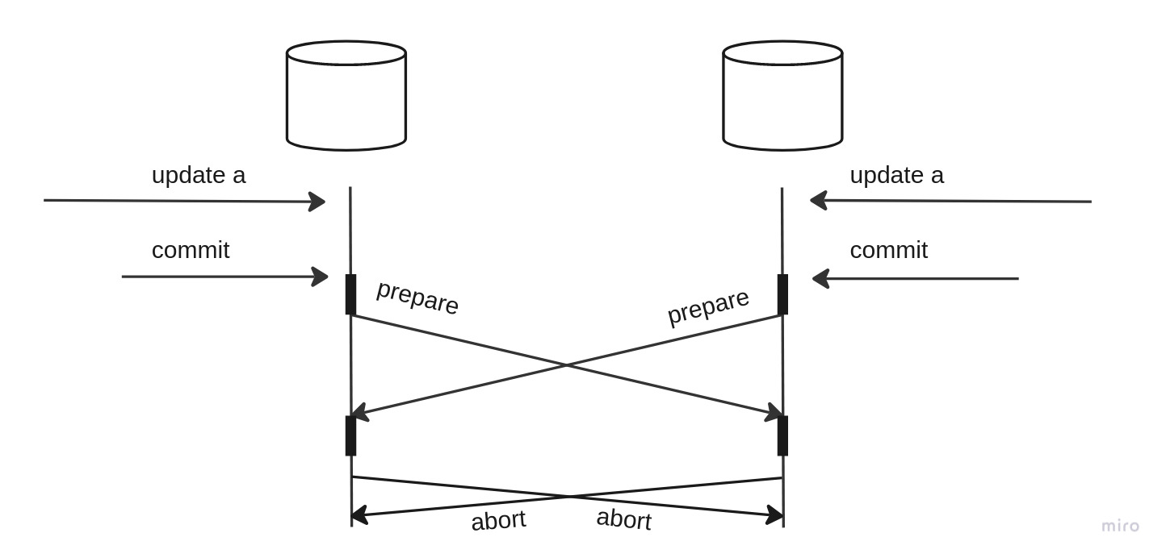
Распределенная взаимная блокировка

Slide 36
Распределенная взаимная блокировка в мультимастере Postgres Pro

Slide 37
Требование | Двунаправленная репликация | Мультимастер Postgres Pro
Возможность записи на любой узел | + | +
Защита от повторного применения транзакций | + | +
Сохранение порядка транзакций | - | +
Предотвращение распределенных взаимных блокировок | - | +
Исключение split-brain | - | +
Автоматическое восстановление узлов

Slide 38
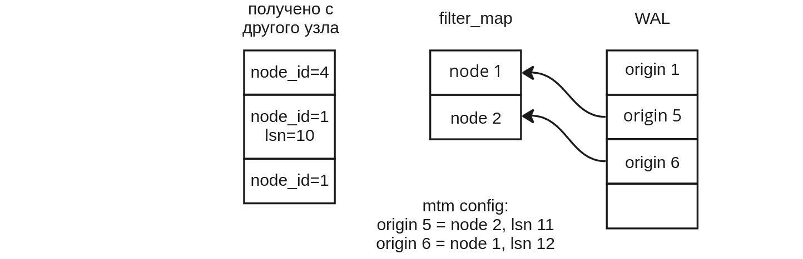
Автоматическое восстановление в мультимастере Postgres Pro

Slide 39
Требование | Двунаправленная репликация | Мультимастер Postgres Pro
Возможность записи на любой узел | + | +
Защита от повторного применения транзакций | + | +
Сохранение порядка транзакций | - | +
Предотвращение распределенных взаимных блокировок | - | +
Исключение split-brain | - | +
Автоматическое восстановление узлов | + | +

Slide 40
А зачем это нужно?
Двунаправленная репликация
Нет разрешения конфликтов!
Геораспределенная база с низкой latency
Без шардирования
Нелокализованные, редкие запись
Мультимастер
Postgres Pro
Высокая доступность
Автоматическое восстановление
Не используется
стороннее ПО

